Slide 1
CI 4231
Construcción
Hormigón

Slide 2
HORMIGÓN
Actividades relacionadas
  Dosificar
  Mezclar
  Transportar
  Colocar
  Consolidar
  Terminar
  Curar

Slide 3
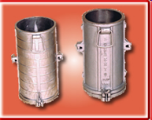
1 DOSIFICACIÓN
En obra: enviar muestra de áridos al laboratorio y solicitar dosificación y confección hormigón de prueba.
Dosificación medida en base a sacos enteros 25kg (excepto si se dispone de silo).
Almacenamiento del cemento: FIFO, protección de humedad.
Preferible dosificación en peso
Corrección por humedad de los áridos
Agua libre de álcalis, ácidos, materia orgánica y aceite. Ojo con azúcar.

Slide 4
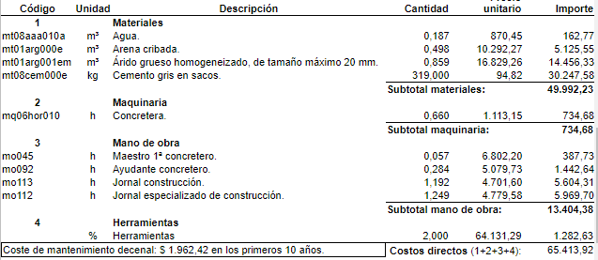
Análisis de Precio Unitario (APU)

Slide 5
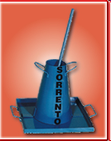

HORMIGÓN
Puntos de vista
  Diseñador: hormigón endurecido; R₂₈
  Constructor: hormigón fresco
Característica principal del hormigón fresco: trabajabilidad (descenso de cono = slump)

Slide 6
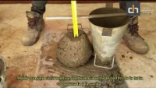
Ensayo descenso de cono de Abrams

Slide 7
2 MEZCLA / 3 TRANSPORTE
Mezcla en camión mixer (6m³, 8m³ ,10m³)
Nomenclatura hormigón premezclado
  G = Grado según NCh170
  Tipo hormigón
    Normal
    Bombeable
    Flexotracción
    Dosificado por sacos
  Resistencia MPa en probeta Clínidrica
  Nivel de confianza en %
  Descenso de cono en cm

Slide 8
MEZCLA / TRANSPORTE
Mezcla en hormigonera (betonera)
Medida de trabajabilidad por amperaje
Planta dosificadora con mezcla durante el transporte.
Transporte en camión mixer, camión plano, volquete, carretilla.

Slide 9
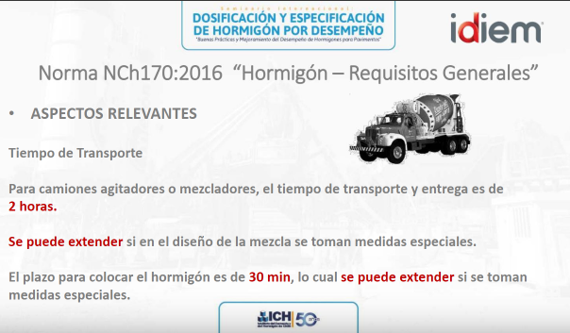
MEZCLA / TRANSPORTE

Slide 10
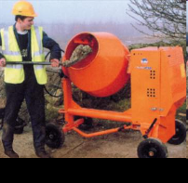

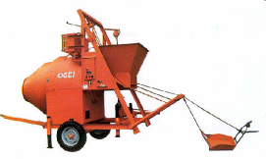
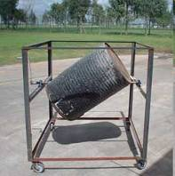

Hormigón – Carga y mezcla

Slide 11
4 COLOCACIÓN
Requisitos
  Colocarlo sin segregación
  Colocarlo antes que comience el fraguado.
Alternativas
  Capacho en conjunto con grúa, torre concretera o huinche
  En carretilla concretera o especial
  Volquete
  Chutes, canoas y tubos
  Correa transportadora
  Bombas

Slide 12
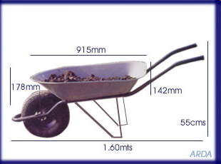
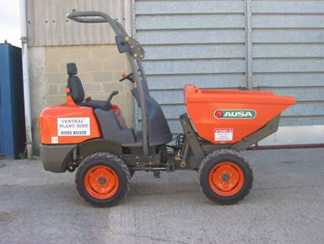
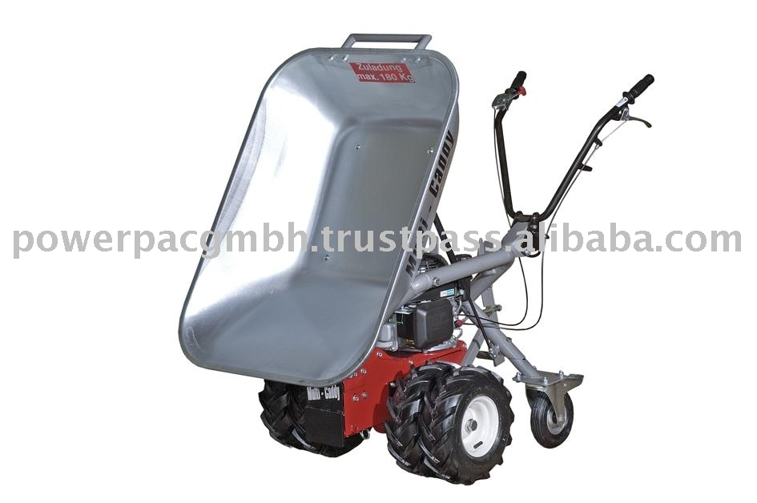
Colocación
0,09m3 x 2400 kg/m3 = 216 kg

Slide 13
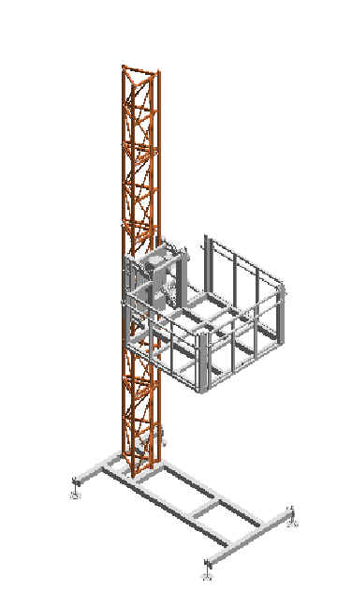
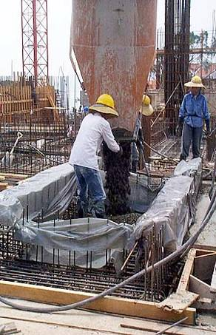
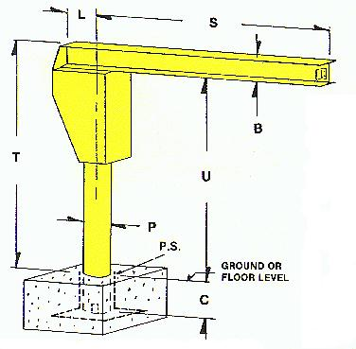
Colocación

Slide 14
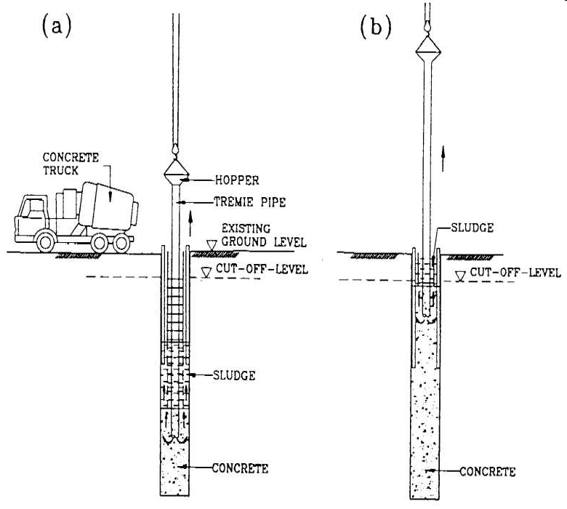
Colocación

Slide 15
4 COLOCACIÓN
Bombas de hormigón
  Rango normal:
    100m a 300m en horizontal
    30m a 90m en vertical
    Caso excepcional: 1500m Hz y 300m Vert.
  Tipos de bombas
    Pistón
    Neumáticas
    Peristálticas

Slide 16
4 COLOCACIÓN
Bomba estacionaria: colocación tuberías rígidas, tramo final articulado.
Cebar el sistema
Camión bomba + brazo articulado (alcance típico de 30m)
Evitar tubos de aluminio. El aluminio reacciona con el cemento y produce hidrógeno que puede romper estructura interna del hormigón.

Slide 17
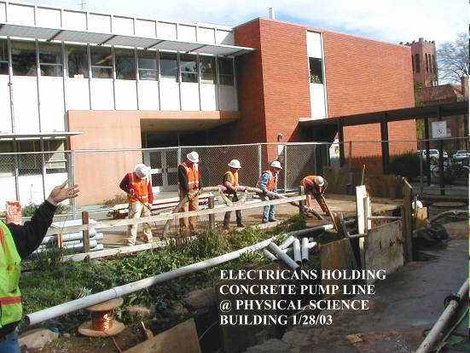
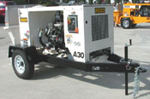

Bomba estacionaria

Slide 18
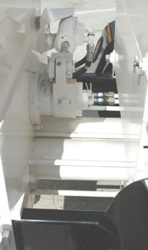
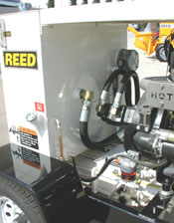
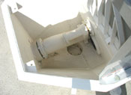
Bomba estacionaria

Slide 19
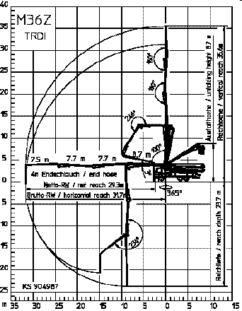
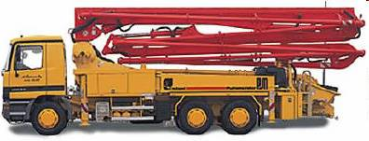
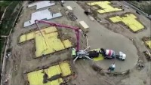
Bomba móvil

Slide 20
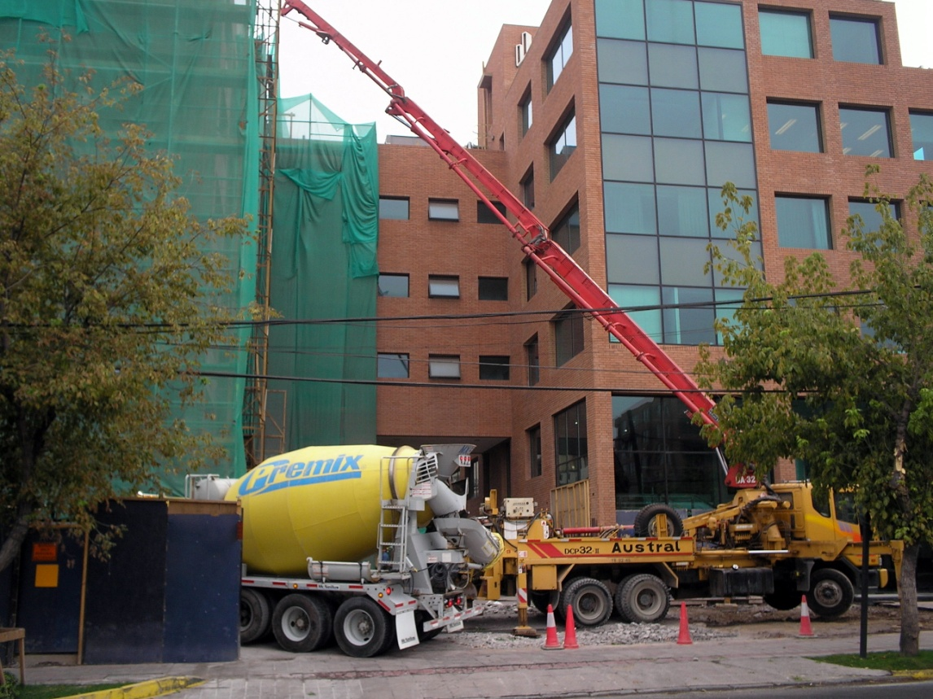
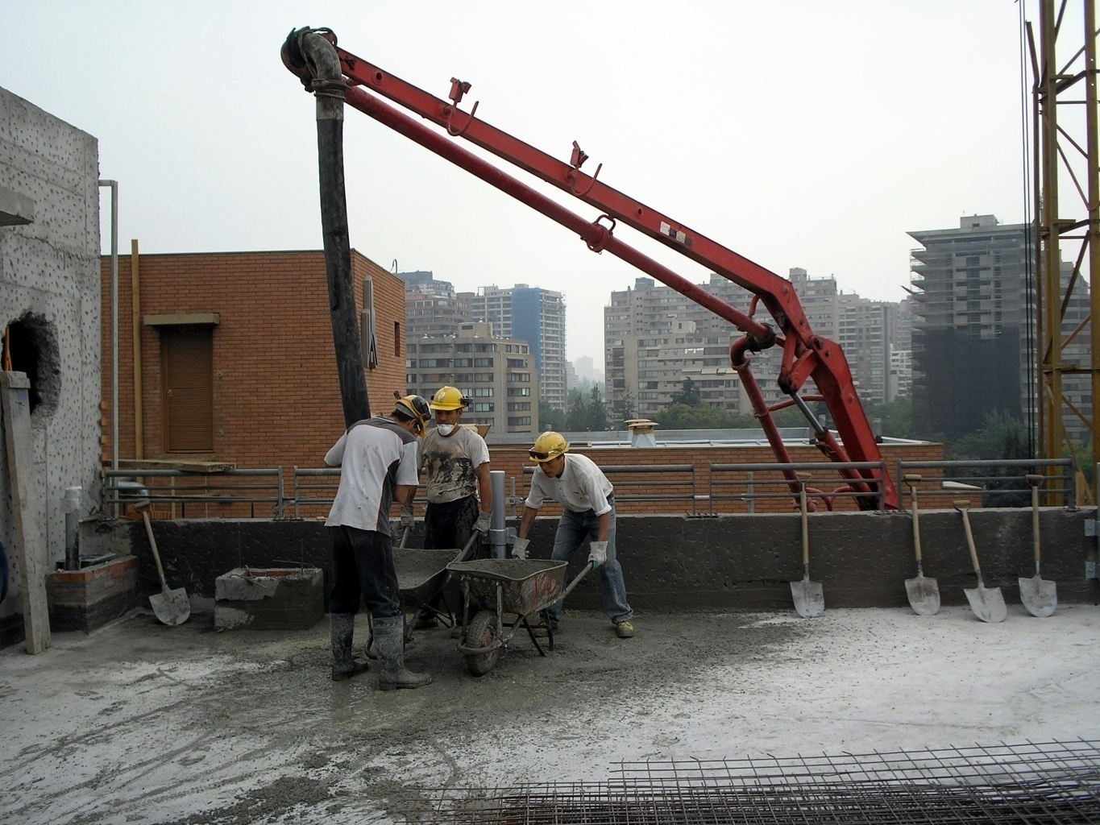
Bomba móvil

Slide 21
HORMIGÓN
Actividades relacionadas
  Dosificar
  Mezclar
  Transportar
  Colocar
  Consolidar
  Terminar
  Curar

Slide 22
5 CONSOLIDACIÓN
Vibradores mecánicos
  Internos, de inmersión (10000 15000 C/min)
  De superficie (3000 a 6000 Ciclos/min)
  De moldaje (principalmente en plantas de prefabricados)

Slide 23
5 CONSOLIDACIÓN
Vibrador de inmersión
  Aplicar cada 1 ½ radios de acción (2D)
  Penetrar en capa anterior
  Usar en forma vertical
  No usar para transportar
  Dejar de vibrar cuando no sale más aire, en caso contrario puede haber segregación
  Se puede revibrar después de un rato (2 a 3 horas) si el vibrador funcionando se sumerge por su propio peso.

Slide 24
5 CONSOLIDACIÓN
Hurgón para evitar burbujas superficie moldaje.
Vibradores de moldaje.
Vibrador superficial: Cercha vibradora debe avanzar a velocidad constante. Si se queda mucho tiempo en un lugar produce segregación.

Slide 25
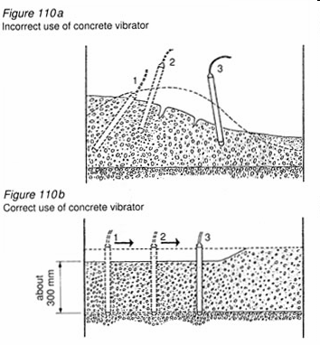
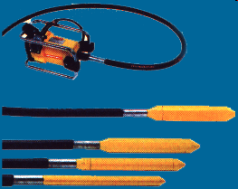
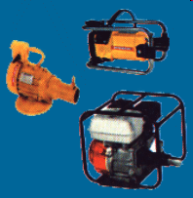
Vibración - Inmersión

Slide 26
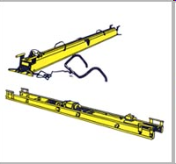
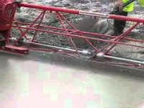
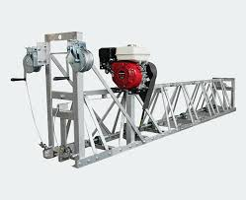
Vibración Pavimentos

Slide 27
HORMIGÓN
Actividades relacionadas
  Dosificar
  Mezclar
  Transportar
  Colocar
  Consolidar
  Terminar
  Curar

Slide 28
6 TERMINACIÓN
La superficie expuesta del hormigón requiere actividades de terminación.
La manipulación excesiva de la superficie reduce su resistencia, especialmente en losas y radieres.
Hay que demorar la terminación superficial lo más posible
Uso de alisadora tipo helicóptero
Platacho
Retardador de fraguado superficial (Rugasol)
Endurecedores superficiales.

Slide 29
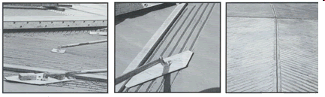


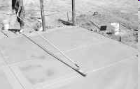
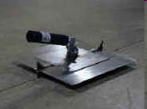
Terminación

Slide 30
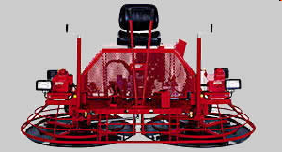
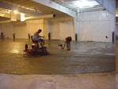
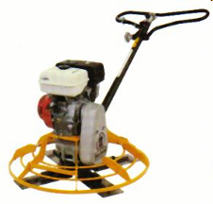
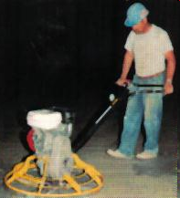
Terminación

Slide 31
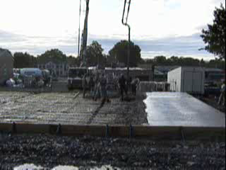
Construcción de radier

Slide 32
7 CURADO
  El agua incorporada en la mezcla es suficiente para la reacción química con el cemento, sólo hay que evitar que se pierda por evaporación.
  Además, evitar la evaporación del agua disminuye la retracción y previene la aparición de fisuras.
  El moldaje no es protección suficiente, por lo tanto, se debe descimbrar lo antes posible (cuando R>70kgf/cm²) y utilizar algún método de curado.
    Humedecer la superficie
    Uso de membranas de curado.

Slide 33
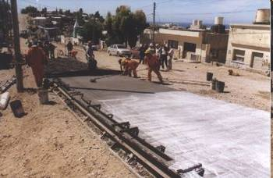
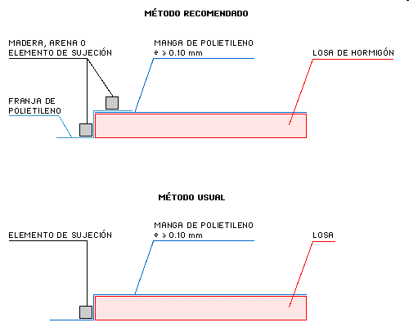
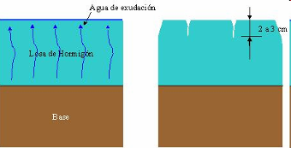
Curado

Slide 34
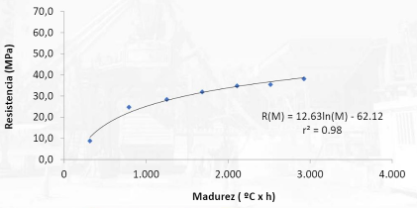
Estimación de la Resistencia
Método de la MADUREZ
Hormigones de igual MADUREZ tienen la misma RESISTENCIA

Slide 35
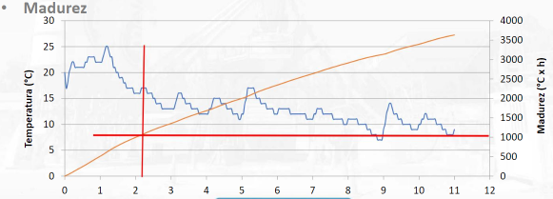
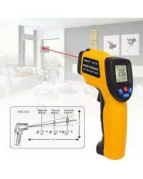
Estimación de la Resistencia
Método de la MADUREZ
Medir periódicamente la temperatura del hormigón en obra (fácil con termómetro infrarrojo)
Graficar y calcular la MADUREZ
Hormigones de igual MADUREZ tienen la misma RESISTENCIA

